Slide 2
„A niech uchodźcy sobie przybywają do kraju nad Wisłą. Będzie czym palić w elektrociepłowni. A tych którzy się w piecu nie zmieszczą zawsze można przerobić na karmę dla psów.”
„Brzydzę się pedziów, są wynaturzeniem człowieczeństwa, powinni się leczyć.”
„W przypadku Żydków i wrogiego stosunku do nich, to jest tylko realna ocena poczynań tych wszarzy i faszystów Dawidowych.”

Slide 3
„Z gejami to dajmy sobie spokój, ale z lesbijkami, to chętnie bym popatrzył”
„Kochani, jeszcze Murzyn. (…) Chodź tutaj bracie! On się nie mył wcale, zobaczcie, no!”
„Człowiek zawsze myśli, że te idiotki niczym go już nie zaskoczą – a tu: proszę! Feministki zawsze, jak kretynki, domagały się, by kobiety pracowały poza domem.”

Slide 4
Ocena cytatów
przez mniejszości
Ogólnopolski
sondaż
Analiza treści
Reprezentatywna grupa dorosłych i młodzieży
Mowa nienawiści
cytaty
Mapa treści
- Jak obrażane są
Mniejszości?

Slide 5
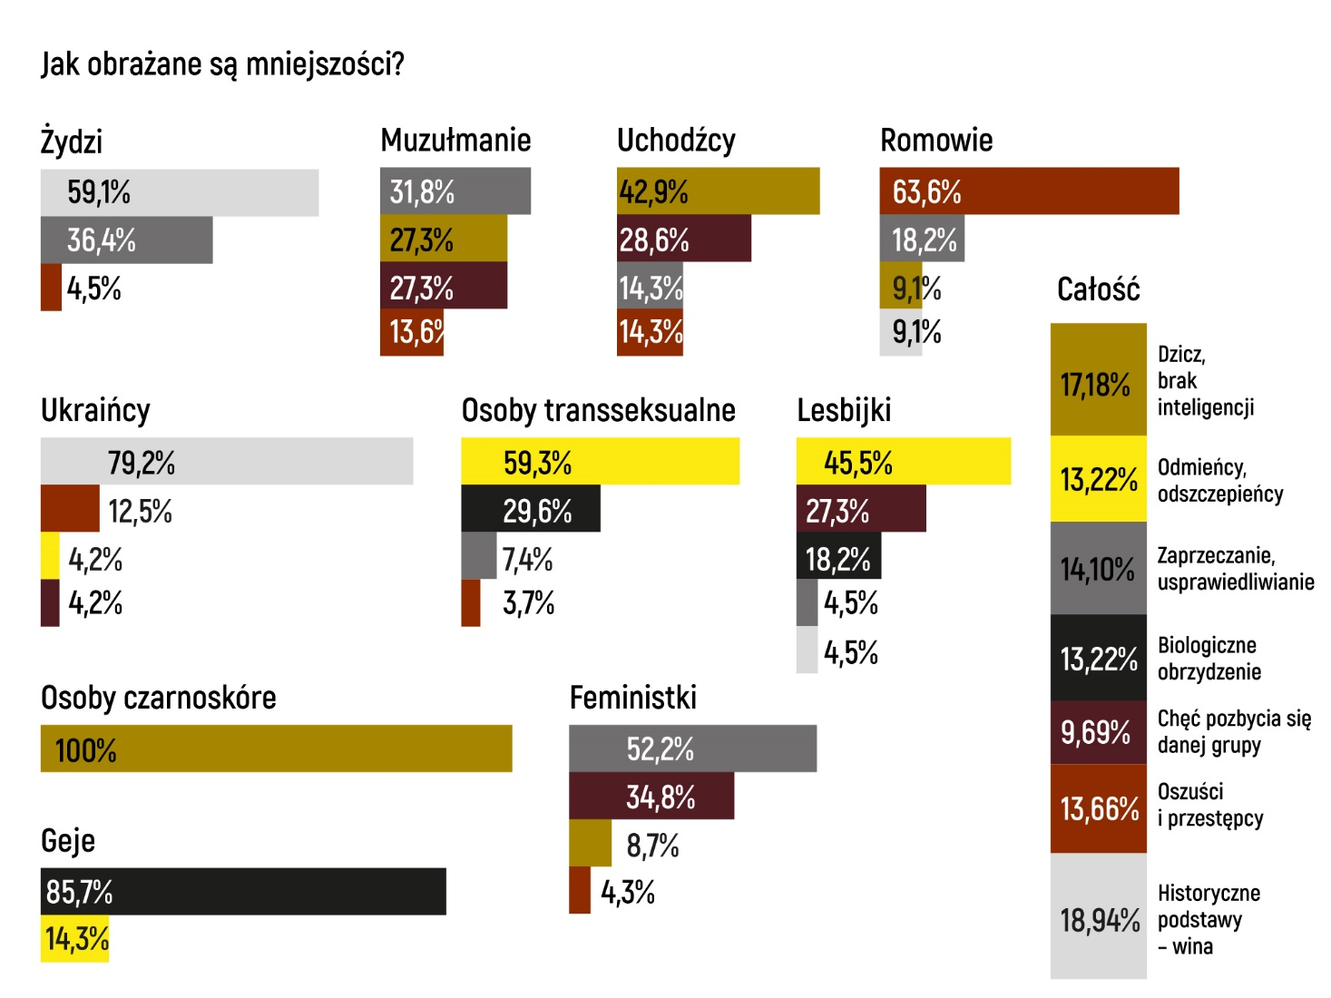

Slide 6
2016
Sondaż ogólnopolski (CAPI)
Losowa ogólnopolska próba PESEL
Dorośli (18+) 1052 osób
Młodzież (16-18) 682 osób
Mowa nienawiści wobec:
Żydów, muzułmanów, uchodźców, Romów, Ukraińców, Osób czarnoskórych, gejów, lesbijek, osób transseksualnych i feministek
2014
Sondaż ogólnopolski (CAPI)
Losowa ogólnopolska próba PESEL
Dorośli (18+) 1007 osób
Młodzież (16-18) 653 osób
Mowa nienawiści wobec:
Żydów, muzułmanów, Romów, Ukraińców, Osób czarnoskórych, gejów

Slide 8
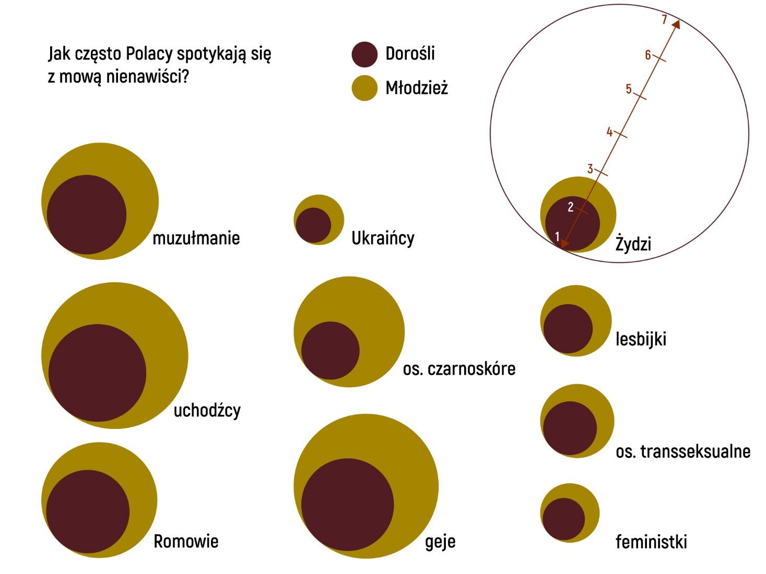

Slide 9
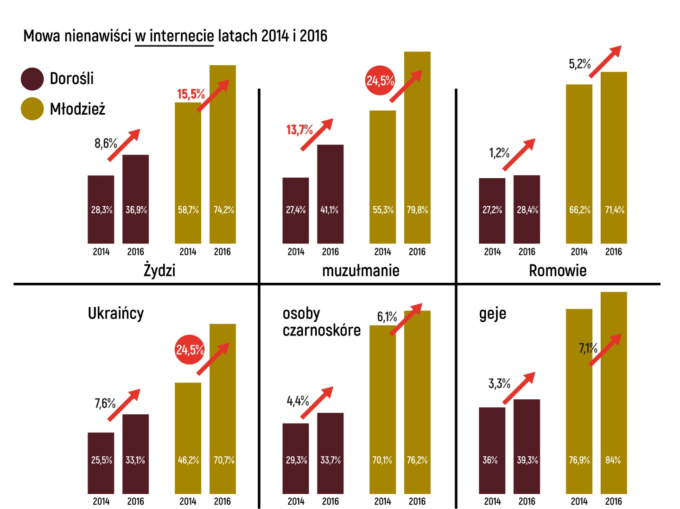

Slide 10
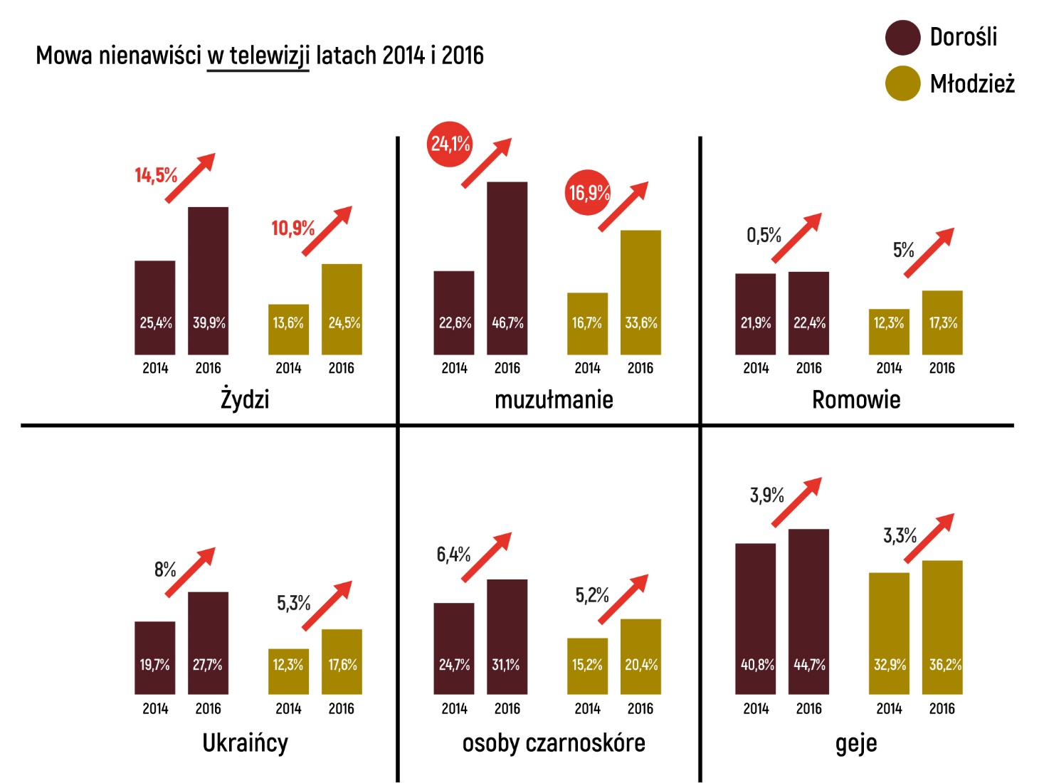

Slide 12
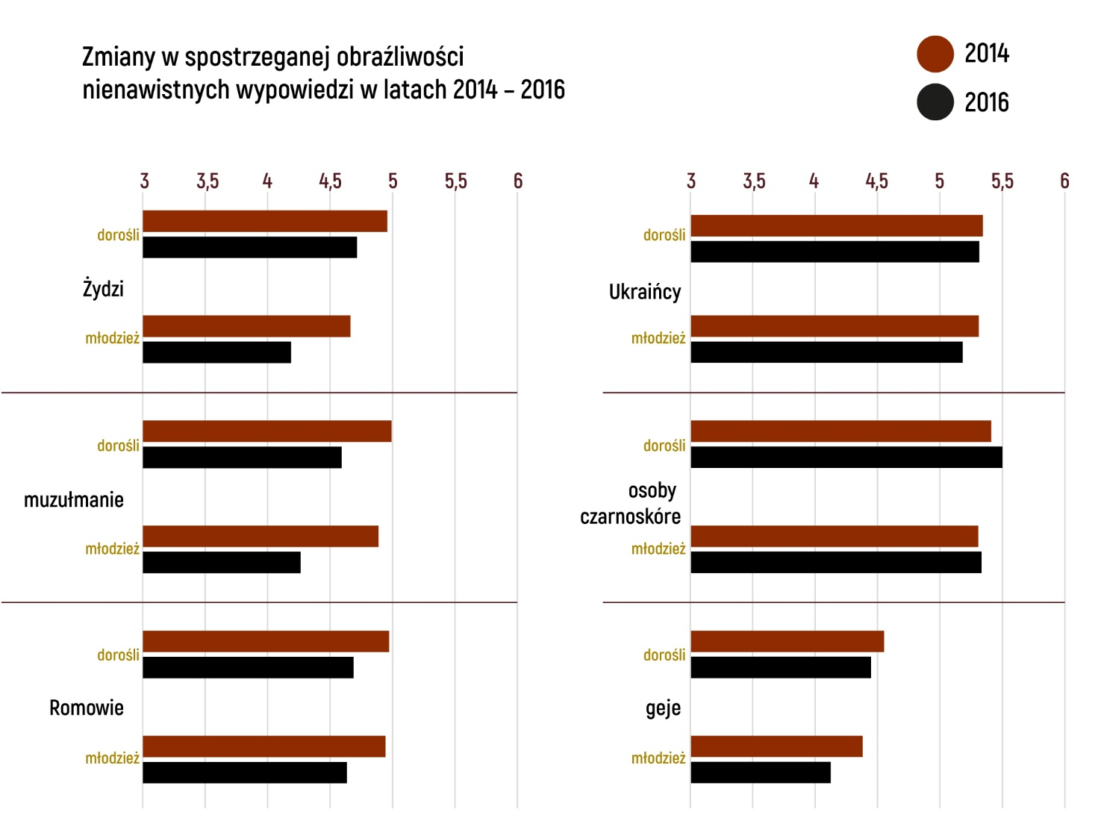

Slide 13
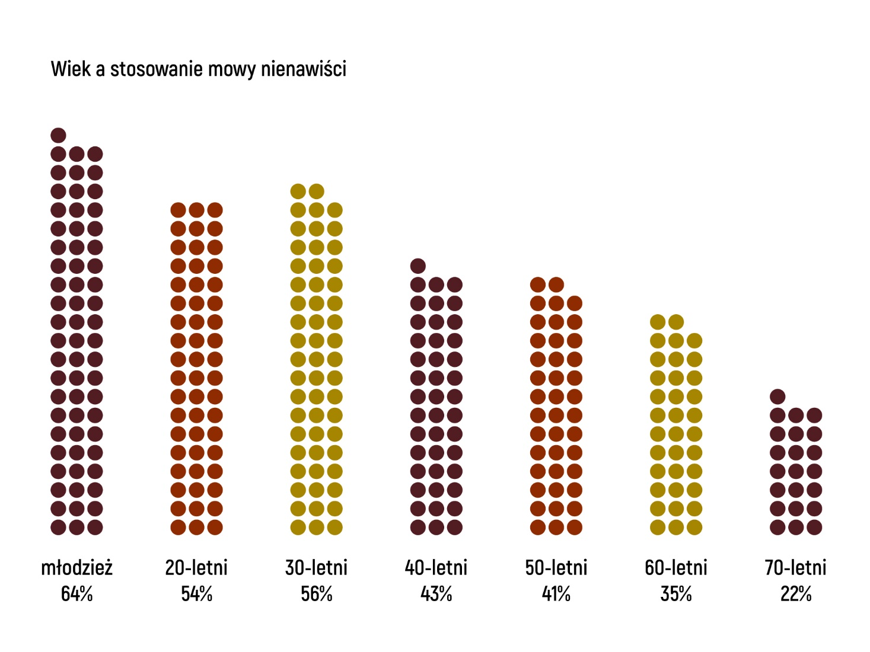

Slide 14
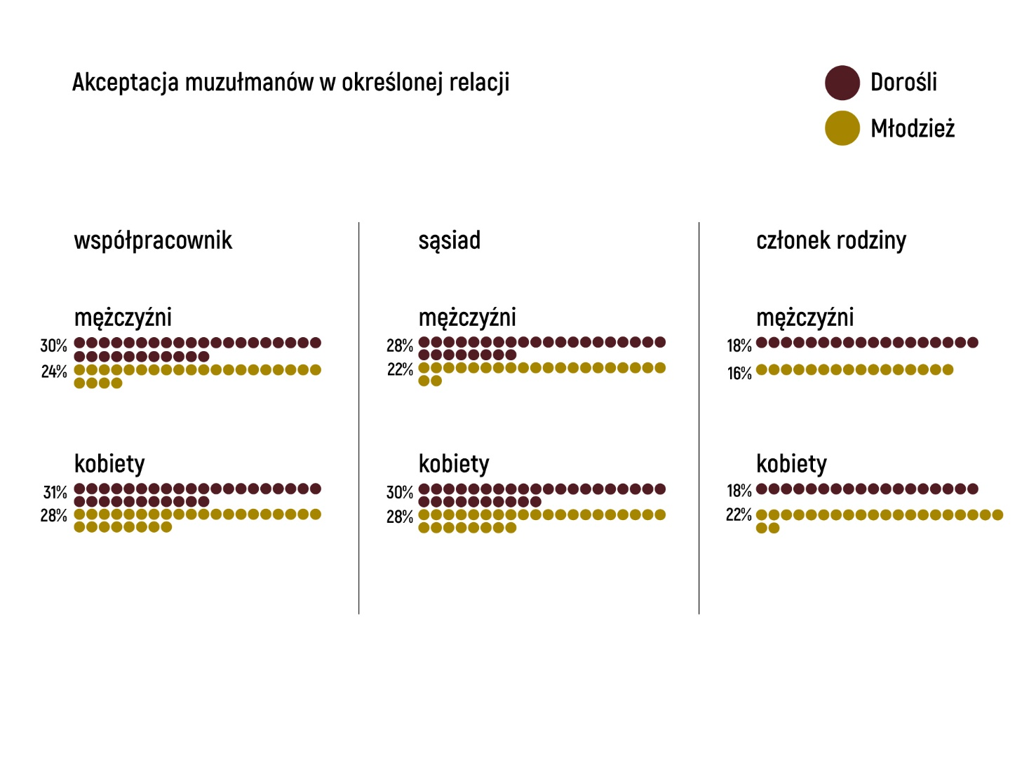

Slide 15
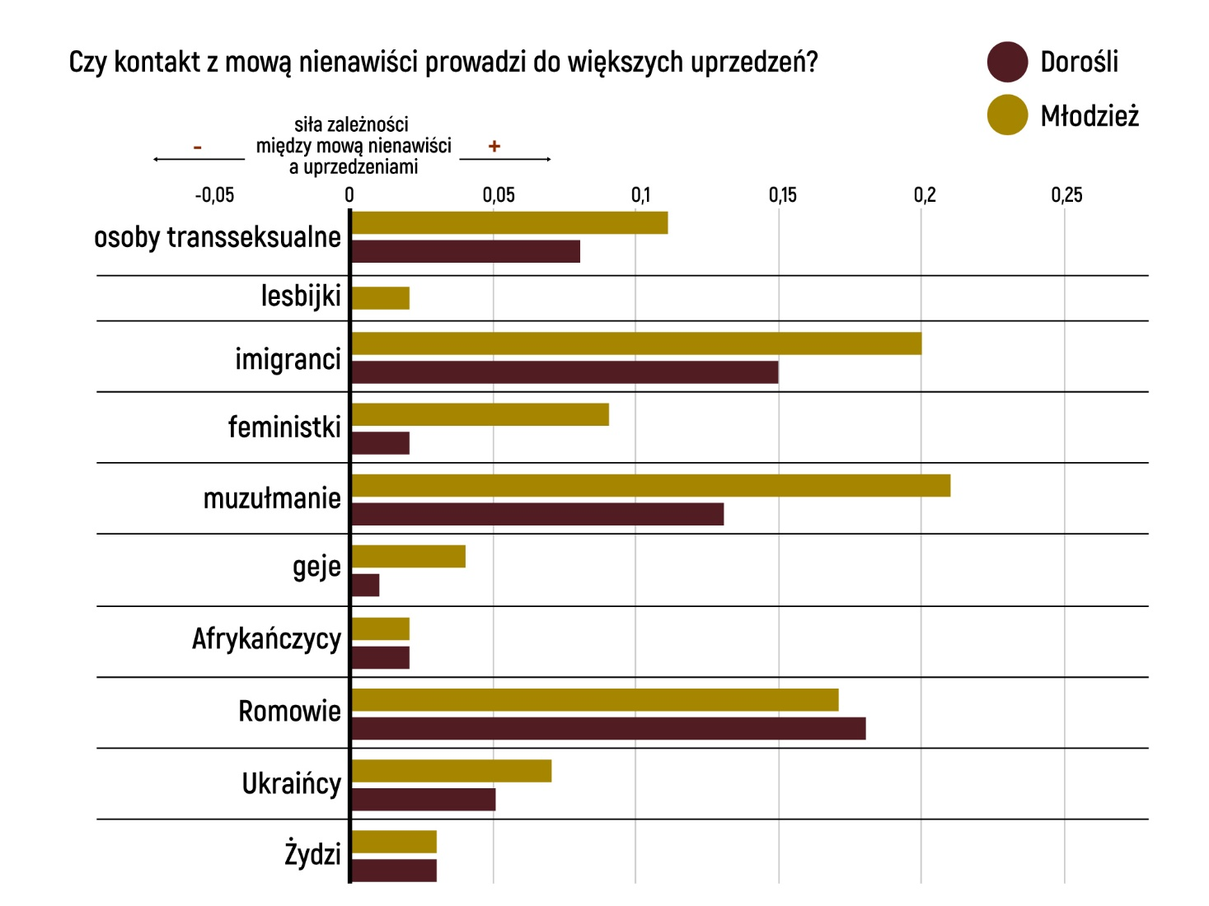

Slide 16
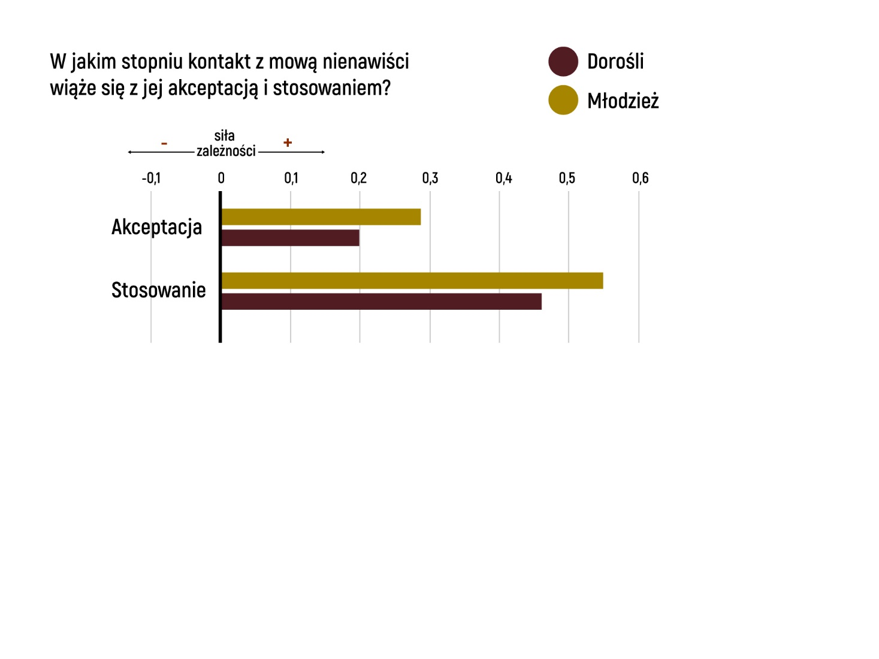

Slide 17
Ogólny model desensytyzacji na mowę nienawiści
Stosowanie mowy nienawiści
Uprzedzenia i dyskryminacja
Kontakt z mową nienawiści
Spadek wrażliwości na mowę nienawiści
Zanik norm i praworządności

Slide 18
Raport przygotowany przez Centrum Badań nad Uprzedzeniami przy Wydziale Psychologii Uniwersytetu Warszawskiego we współpracy z Fundacją im. Stefana Batorego w ramach programu Obywatele dla Demokracji, finansowanego z Funduszy EOG.

